Slide 1
REGION ZDRAVÍ 2018 MAS SKCH, Z. S.
19. 6. 2018, Luže

Slide 2
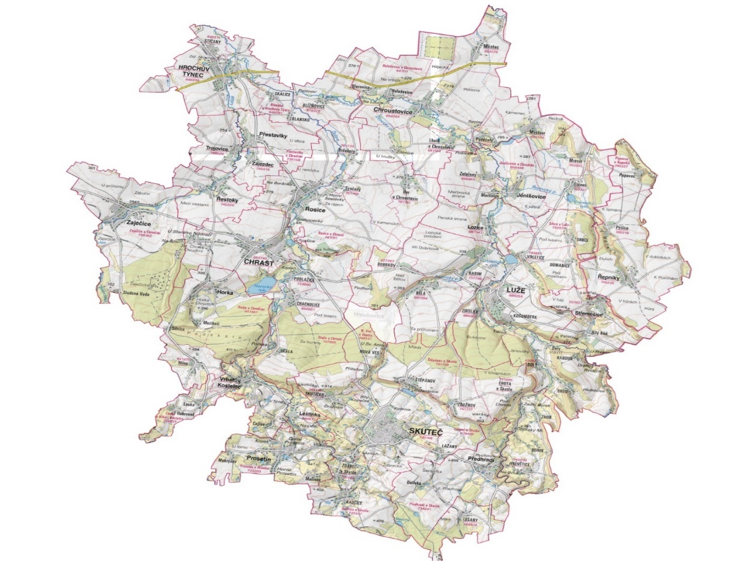
Území MAS
Mgr.. Olga Nováková

Slide 3
Základní údaje
21 112 obyvatel
21 obcí: Horka, Hrochův Týnec, Hroubovice, Chrast, Chroustovice, Jenišovice, Leštinka, Lozice, Luže, Prosetín, Předhradí, Přestavlky, Rosice, Řepníky, Řestoky, Skuteč, Střemošice, Trojovice, Vrbatův Kostelec, Zájezdec, Zaječice
Počet místních částí: 76
Počet členů: 58
Rozloha: 22 000 ha
Hustota ob.: 96,6 ob/km2
Forma: spolek
předseda: Město Skuteč - P. Bezděk
místopředseda: Město Luže - R. Zeman
manažerka SCLLD: E. Feyfarová
Kontakt: info@masskch.cz
Mgr.. Olga Nováková

Slide 4
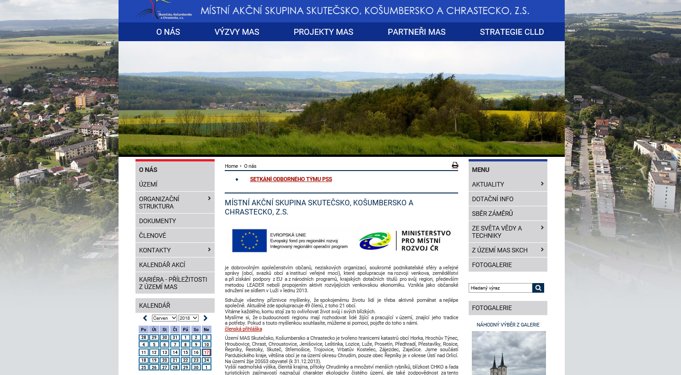
www.masskch.cz
Mgr.. Olga Nováková

Slide 5
Členská základna
MASSKCH má
K 30.5.2018 58 členů

Slide 6
CELKEM dotace k rozdělení pro žadatele
51,275 mil. Kč
IROP 28,45 mil. Kč
PRV 12,6 mil. Kč
OPZ 10,2 mil. Kč
Mgr.. Olga Nováková

Slide 7
První realizované projekty MAS

Slide 8
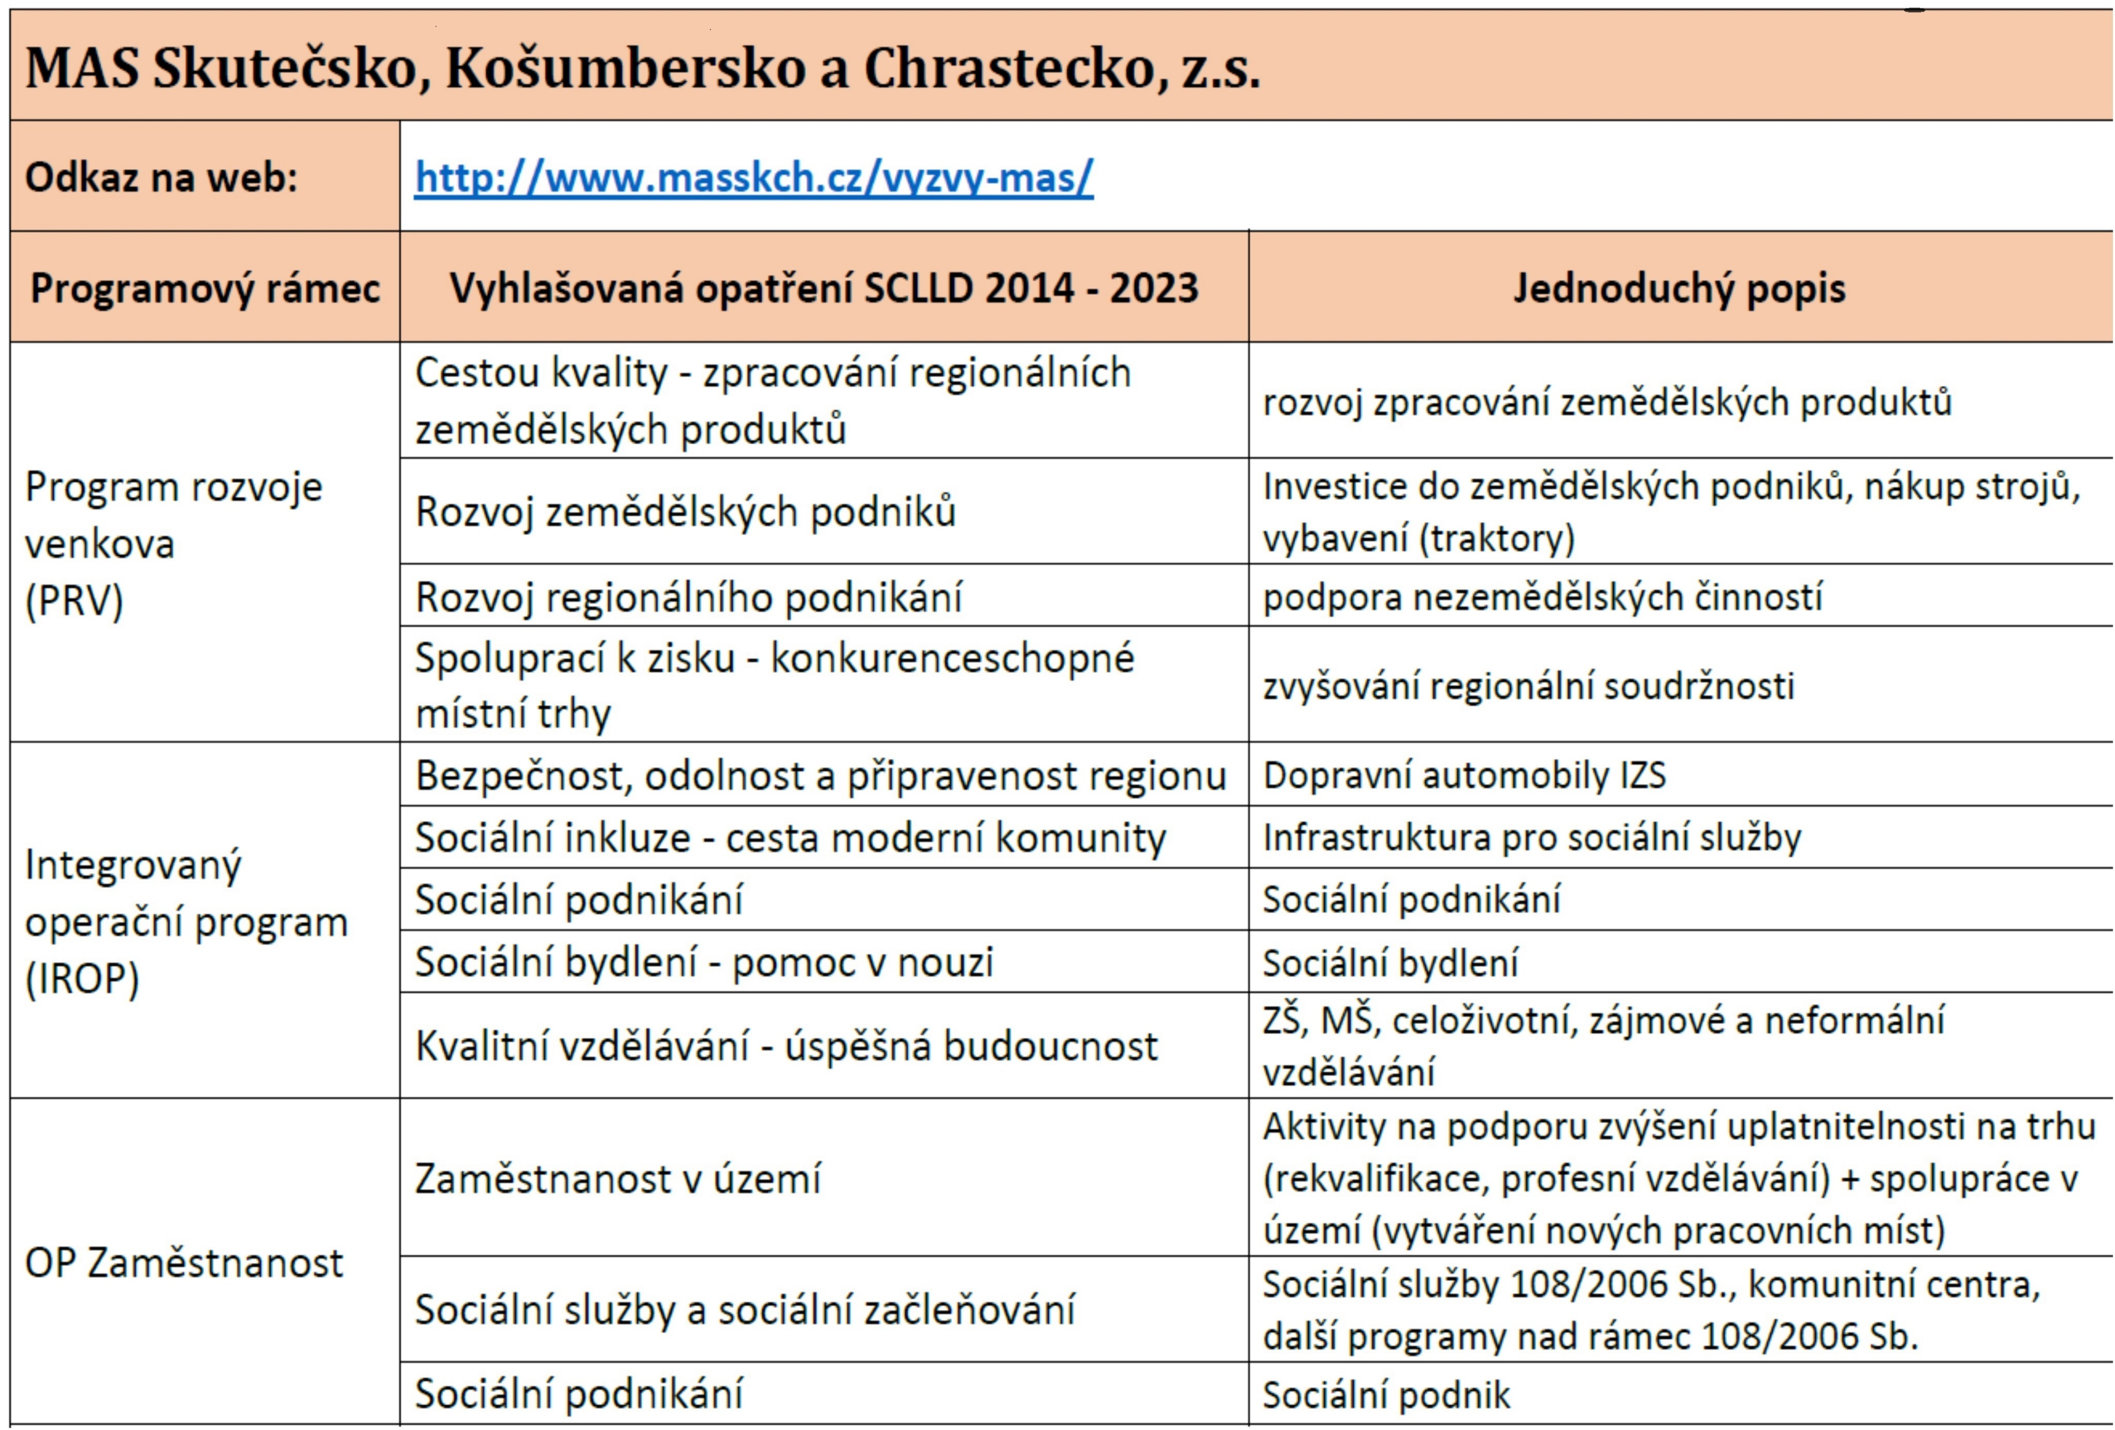
Programové rámce

Slide 9
Programové rámce a fiche
Cíle rozvoje regionu
S ohledem na SVL, míru nezaměstnanosti a malý rozvoj drobného podnikání )
Klíčová oblast | Pořadí specifických cílů dle významnosti pro region MAS na základě identifikace problémů a potřeb
Podnikáme pro budoucnost | 1. | SC 2.2 Umožnit růst zaměstnanosti na základě potřeb regionu, zvyšování vzdělanostní struktury obyvatel a znalosti potřeb místních zaměstnavatelů
 | 2. | SC 2.5 Podpořit činnost místních podnikatelů-sociálních podniků jako cestu k sociálnímu začleňování,
 | 3. | SC 2.6 Podněcovat rozvoj služeb
 | 4. | SC 2.3 Udržet, zkvalitnit, rozšířit infrastrukturu podněcující rozvoj regionu
 | 5. | SC 2.1 Rozvoj a zvyšování kvality služeb
 | 6. | SC 2.4 Zajistit dopravní dostupnost práce, služeb a vzdělání
Žijeme spokojeně, zdravě, osobnostně rosteme | 1. | SC 3.1 Zvyšovat úroveň a rozvoj vzdělávání a dalšího vzdělávání v rámci zlepšení konkurenceschopnosti místní pracovní síly
 | 2. | SC 3.2 Budovat region zdraví (sociálního, duševního i fyzického)
 | 3. | SC 3.3 Rozvoj a propagace kulturního a sportovního dění, podpora činnosti NNO
Chráníme svůj životní prostor | 1. | SC 1.1 Posílit environmentální charakter zemědělství
 | 2. | SC1.2 Snížit ekologickou zátěž území
 | 3. | SC1.3 Posílit prevenci proti ekologickým katastrofám
 | 4. | SC1.4 Efektivně využívat zemědělské půdy a lesů
 | 5. | SC1.5 Zvýšit kvalitu života a udržitelné využívání zdrojů v regionech
Programový rámec IROP:
Opatření IROP: Bezpečnost, odolnost a připravenost regionu - podmínka rozvoje
Opatření IROP: Sociální inkluze - cesta moderní komunity
Opatření IROP: Sociální bydlení - pomoc v nouzi
Opatření IROP: Sociální podnikání - zisk nejsou jen peníze
Opatření IROP: Kvalitní vzdělávání - úspěšná budoucnost
Programový rámec OPZ:
Opatření OPZ: Sociální služby a sociální začleňování
Opatření OPZ: Zaměstnanost v území
Opatření OPZ: Sociální podnikání – prospěch pro všechny
Programový rámec PRV:
Fiche: Prosperující venkov - rozvoj zemědělských podniků
Fiche: Cestou kvality - zpracování regionálních zemědělských produktů
Fiche: Spokojený zákazník - rozvoj regionálního podnikání
Fiche: Spoluprací k zisku - konkurenceschopné místní trhy
Fiche: Projekty spolupráce MAS SKCH

Slide 10
Region zdraví – život nás tu baví
fyzického
duševního
sociálního
Vzdělávání IROP
MŠ, ZŠ, SŠ, ZaN
OPVVV šablony
MŠ, ZŠ, SŠ, ZaN
MAP, MAPII
Soc. služby OPZ
Zaměstnanost OPZ
Komunitní centra IROP
Drobné podnikání PRV
Zemědělství PRV
Soc. bydlení IROP
Soc. podnik OPZ, IROP
Soc. realitní služby
APZ –OPZ (pilotní)
Malý Leader PK
Spolupráce-stezky
Šablony-OPVVV(projektové a komunitní setkání
MAP - zapojení soc. služeb
Mgr.. Olga Nováková

Slide 11
Program:
REGION ZDRAVÍ – ŽIVOT NÁS TU BAVÍ
Sociální služby - terénní sociální práce
Komunitní sociální práce -personální podpora
Zaměstnanost v území - práce v místě, začleňování
Sociální podnikání - práce v místě, začleňování, služby
Asistent prevence zdraví začleňování + zvýšení kvalifikace, rozvoj komunity, prevence v obl zdraví
Plánování rozvoje sociálních služeb na území MASSKCH
Podzim 2018 Zaměstnanost v území II
Integrační charakter
IROP – komunitní centra, sociální byty
sociální podnik
školy-vzdělávání
PRV – podnikání, zemědělská činnost
OP VVV – MAP, šablony (MZU-projektové dny, komunitní setkání)
Malý leader-podpora spolkového života
Šablony pro NNO – podzim 2018

Slide 12
Asistent (mediátor) prevence zdraví
laický terénní asistent se znalostí místních vyloučených lokalit), pomáhá přemosťovat potřeby lidí ohrožených chudobou a zpřístupňuje zdravotní systém
zlepšení přístupu lidí ke zdraví,
orientace ve zdravotnickém systému, zvyšování důvěry
ke zdravotnickým autoritám a schopnosti využívat zdravotní služby
Návaznost na projekt "Regionální centra podpory zdraví,
Státního zdravotního ústavu – mapování potřeb
Mgr.. Olga Nováková

Slide 13
Plánování rozvoje sociálních služeb na území MAS SKCH
Cíl, přínos pro individuálně každou zapojenou obec MAS (21)
zmapování aktuálního stavu sociální oblasti v zapojených obcích
v každé obci - aktuální přehled poskytovatelů sociálních služeb
- počet uživatelů dle typů služeb
- stanovení hlavních potřeb v obci
+
odborníky vypracovaný dostupný návrh řešení (na 1-2 roky)
komunitní projednání potřeb a výstupů k situaci v obci
mapa (přehled) kontaktů v krizových situacích pro území MAS
podpora formou hledání zdrojů (výzvy MAS apod.)
aktuální podklad do strategických dokumentů obcí v soc. oblasti

Slide 14
Informace o projektu: PSS

Slide 15
Priority 2018
Zvýšení pracovních příležitostí
(možnosti zaměstnání v území MAS – projekty MAS…)
Vyšší možnost kulturního vyžití, existence spolků a dodržování tradic jako cesta k posilování komunitního přístupu a regionální soudržnosti - např. cestou zjednodušování administrace (pomoc MAS), vyhledávání příležitostí na podporu vybavení NNO a činnosti spolků,
Podpora drobných podnikatelů - hl. služeb (klub podnikatelů)
Využití potencionálu cestovního ruchu podporou souvisejících služeb a propagace území, důraz na regionální aktivity, péče o drobné kulturní a přírodní zajímavosti.
Praktická environmentální opatření a zvýhodnění projektů na podporu energetické soběstačnosti

Slide 16
Malý Leader na území MAS Skutečsko, Košumbersko a Chrastecko, z.s. pro rok 2018, 2019
Výzva: 11. 10. 2017 - 3. 11. 2017
SC 3.3 Rozvoj a propagace kulturního a sportovního dění, podpora činnosti NNO – uchování tradic, upevňování regionální identity a sounáležitosti s důrazem na oblast soc. začleňování
Velikost projektů: 30 – 50 tis. Kč, neinvestiční
Preferenční kritéria: podpora menších obcí, místních částí (do 500 a do 2.000 obyvatel), komunitní život v obci, práce s dětmi a mládeží, aktivní spolupráce s MAS.
Přijatých projektů: 11, z toho 6 NNO a 5 obcí
Charakter projektových záměrů: zkvalitnění zázemí pro činnost NNO
Sportovní zařízení (hřiště, sokolovny apod.) – 3
Hasičská zbrojnice, provozní budovy – 6
Klubovny, knihovna apod. – 2
Požadovaná výše dotace: 531.460-Kč
Předpoklad opakovaných výzev

Slide 17
Děkujeme za pozornost!
www.masskch.cz

